Slide 1
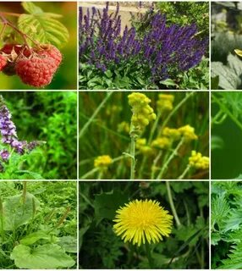
Նախագծային աշխատանք
Վայրի բույսեր

Slide 2
Առարկա -Ես և շրջակա աշխարհը
Դասարան - 2-րդ
Թեմա- Վայրի բույսեր
Նախագիտելիքներ - Բույսերի տեսակները,
կազմությունը , Հայաստանի բուսական լայն աշխարհը, խոտաբույսեր և դրանց օգտագործման եղանակները

Slide 3
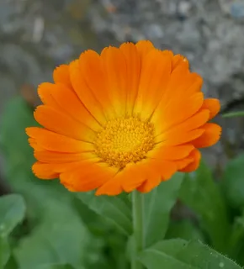
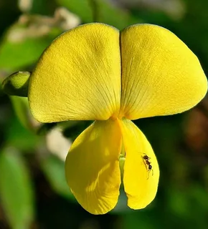
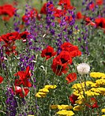
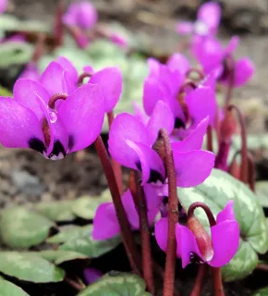
Հայաստանի բուսական աշխարհը
Հայաստանը, չնայած իր փոքր տարածքին, աչքի է ընկնում հարուստ բուսական բազմազանությամբ։Առաջին անգամ Հայաստանում է նկարագրվել բույսերի 400 տեսակ, որոնցից 185-ը հայտնաբերվել է նաև հարևան երկրներում, իսկ մնացած 155-ը հանդիպում է միայն Հայաստանում։ Հատկապես բազմազան են վայրի բույսերը, որոնք հաճախ օգտագործվում են որպես բուժիչ խոտաբույսեր։

Slide 4
Երիցուկ Երիցուկի արմատը բարակ է , ճյուղավորված։ Ցողունը՝ վեր սլացող, բարակ է, տերևները դասավորված են հերթադիր,կտրտված,նեղ հատվածներով։Ծաղիկները նստած են ցողունի գագաթին,ունի մինչև 60սմ բարձրություն, բազմանում է սերմերով։ ՈՒնի բազմաթիվ բուժիչ հատկություններ, ծաղիկների թուրմը բուժում է հազը,ողողումները բուժում են անգինան։
https://www.youtube.com/watch?v=vhzzKzZINBQ&ab_channel=VarduhiBabikyan

Slide 5
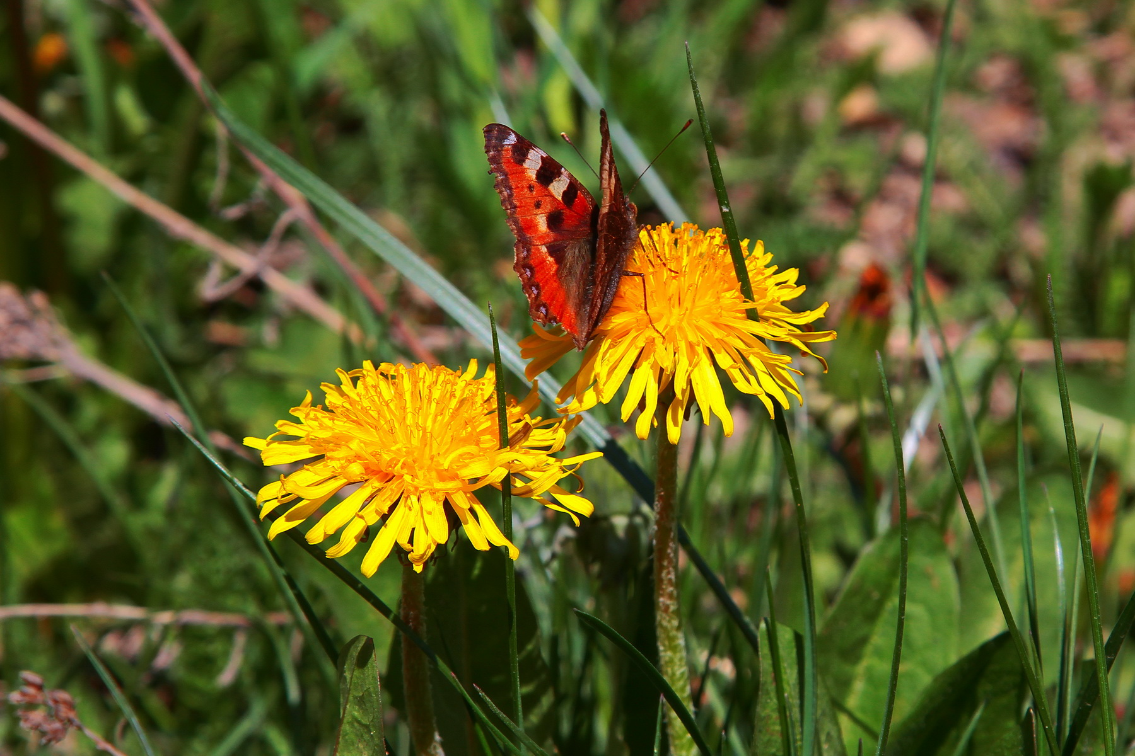
Խատուտիկ
https://www.youtube.com/watch?v=RUIgWbr7z4A&ab_channel=%D4%BA%D5%A1%D5%B4%D5%A1%D5%B6%D6%81%D5%A5%D6%82%D5%8F%D5%A5%D5%B2%D5%A5%D5%AF%D5%A1%D5%BF%D5%BE%D5%B8%D6%82%D5%A9%D5%B5%D5%B8%D6%82%D5%B6.HaykBlbulyan
Խատուտիկի տերևները բազմազան են, նշտարաձև,ատամնավոր եզրերով։Ծաղիկները վառ դեղին են,սերմիկները թխավուն են , բնորոշ սպիտակ փուփուլով,որի օգնությամբ քամու միջոցով սերմիկները պարաշյուտի նման թռչում են և տարածվում։ Աճում է մարգագետիններում, արոտավայրերում, ցանքերում։ Բուժման նպատակով օգտագործվում է հիմնականում արմատը,որը ուտելիս վերացնում է արցունքահոսությունը, լավացնում է բերանի համը և այլն։

Slide 6
Մասուր
https://www.youtube.com/watch?v=WnEyUYvJYnU&ab_channel=%D5%95%D5%A3%D5%BF%D5%A1%D5%AF%D5%A1%D6%80%D5%A7%D4%BB%D5%B4%D5%A1%D5%B6%D5%A1%D 5%AC
Մասուրը ունի կանաչ, գորշավուն ընձյուղներով թփեր ՝ պատված ամուր, սուր ,կեռանման փշերով։Ծաղկում է մայիս- հունիս ամիսներին, ունի անուշ բույր։Պտուղը բազմասերմ ընկուզիկ է, ոչ հյութալի, պարունակում է վիտամիններ՝ հատկապես C վիտամին։ Մասուրը վարակիչ և բորբոքային հիվանդությունների կանխարգելման հիանալի միջոց է։ Բարձրացնում է օրգանիզմի դիմադրողականությունը։

Slide 7
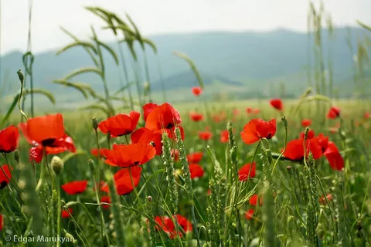
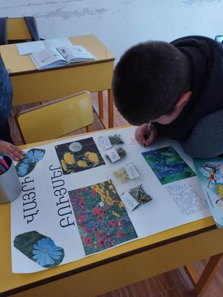
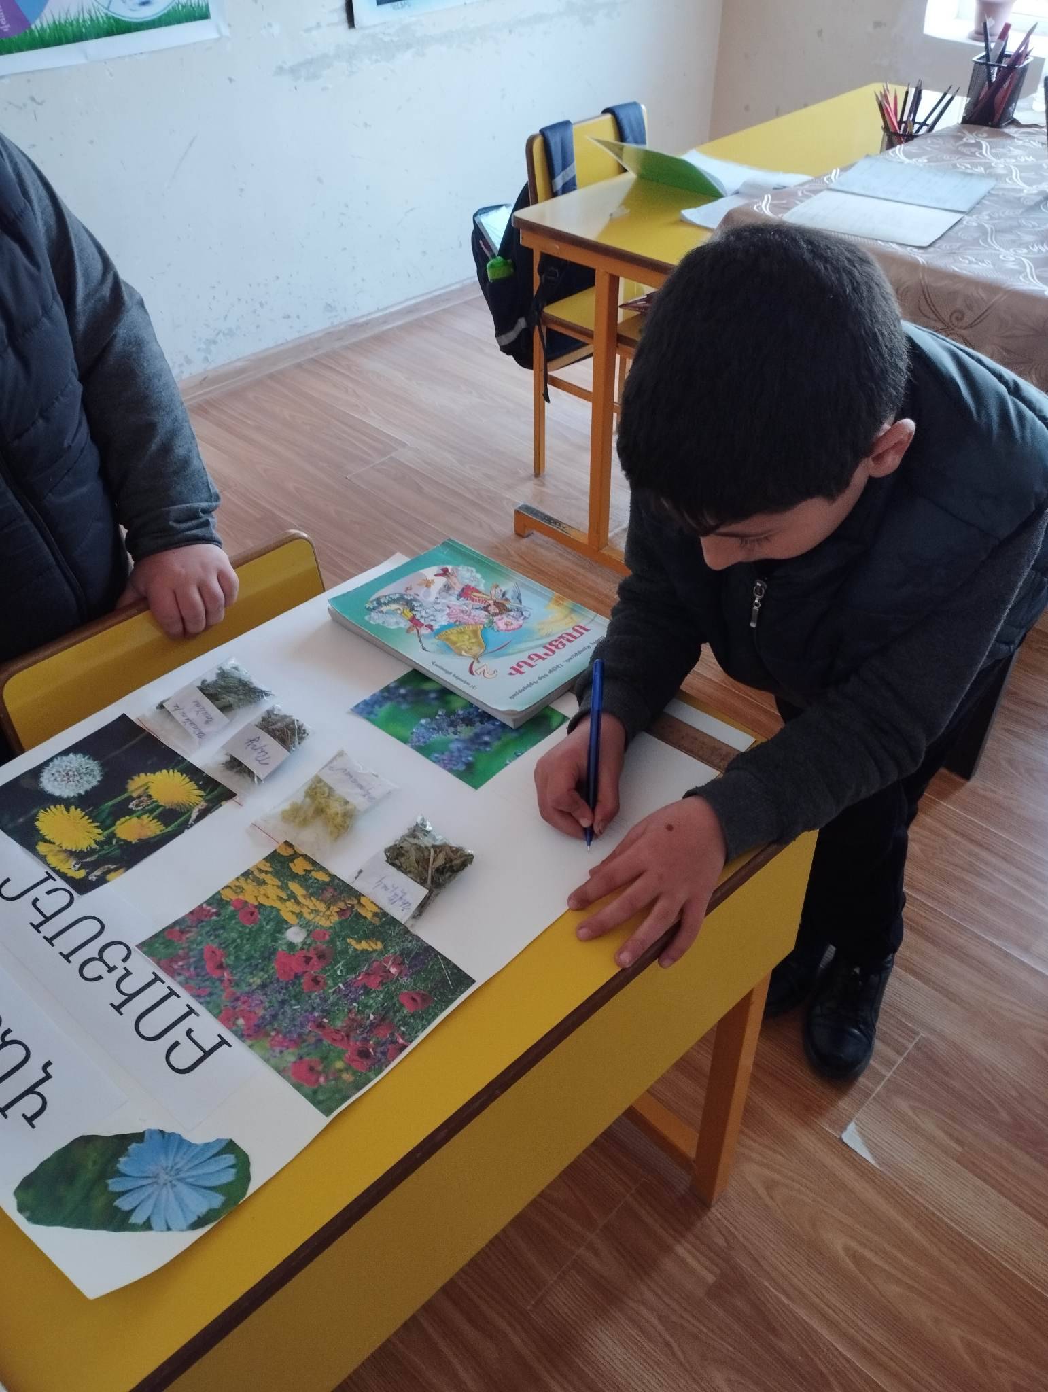
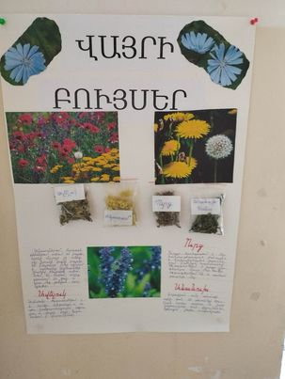
Հետազոտական աշխատանք՝ <<Վայրի բույսեր>>

Slide 8
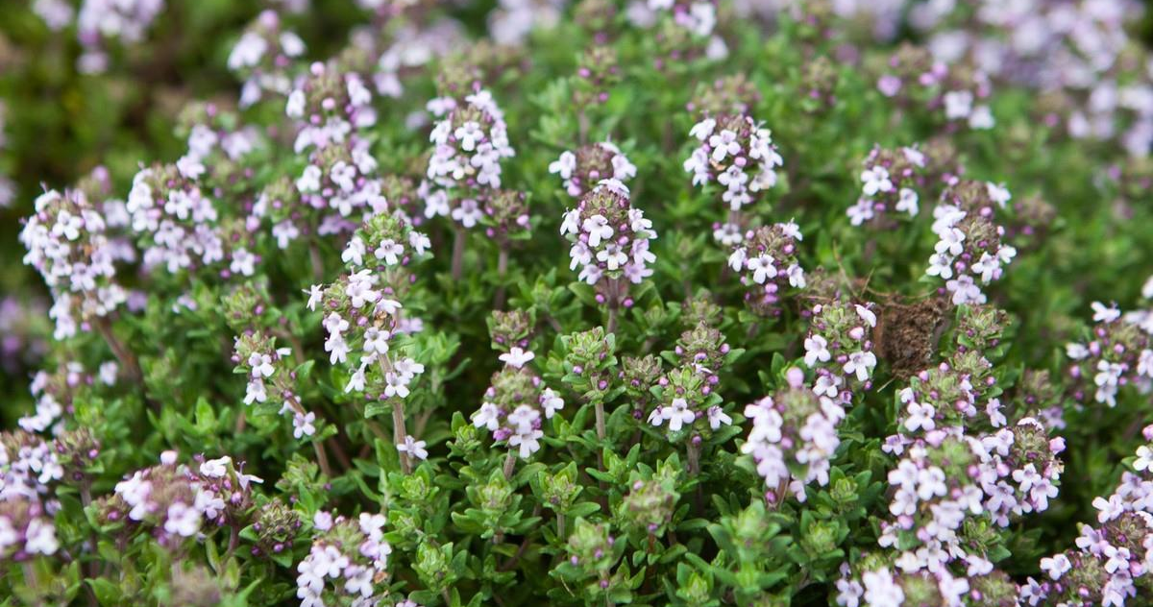
ՈՒրց ՈՒրցը օգտագործվել է դեռևս հին Հունաստանում և խորհրդանշում էր խիզախություն։Հռոմեացի զինվորները խիզախություն և ուժ ավելացնելու համար լողանում էին ուրցի ջրով։ՈՒրցը ունի շատ օգտակար հատկություններ։
https://www.youtube.com/watch?v=sfP9VUNB0-c&ab_channel=%D4%BA%D5%A1%D5%B4%D5%A1%D5%B6%D6%81%D5%A5%D6%82%D5%8F%D5%A5%D5%B2%D5%A5%D5%AF%D5%A1%D5%BF%D5%BE%D5%B8%D%82%D5%A9%D5%B5%D5%B8%D6%82%D5%B6.HaykBlbulyan

Slide 9
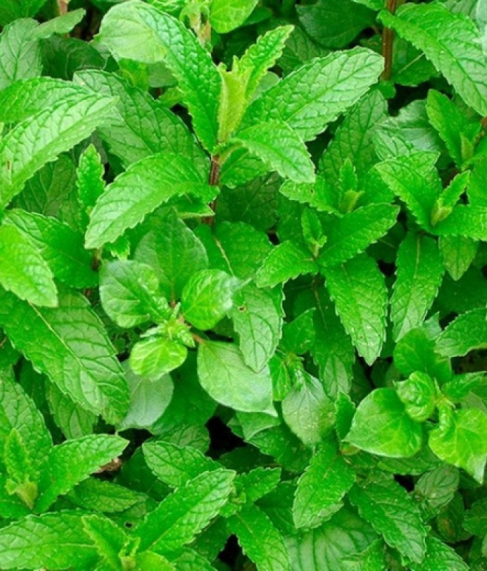
Անանուխ կամ նանա
https://www.youtube.com/watch?v=_56Nimyt6-s&ab_channel=%D5%95%D5%A3%D5%BF%D5%A1%D5%AF%D5%A1%D6%80%D5%BF%D5%A5%D5%B2%D5%A5%D5%AF%D5%B8%D6%82%D5%A9%D5%B5%D5%B8%D6%82%D5%B6%D5%B6%D5%A5%D6%80
Անանուխը շատ անհիշելի ժամանակներից հայտնի է եղել մարդկությանը։Միջնադարում գտնում էին, որ անանուխի հոտը ակտիվացնում է ուղեղի աշխատանքը։Մխիթար Հերացին այս բույսն օգտագործել է որպես ցավազրկող և թարմացնող միջոց։Բացի դեղամիջոց լինելուց անանուխըօգտագործվում է նաև սննդի մեջ։

Slide 10
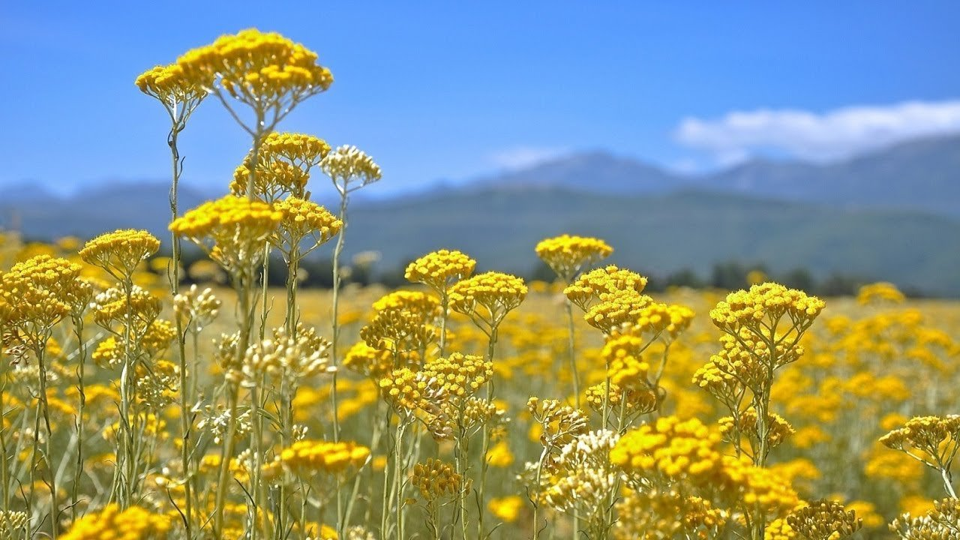
Վայոց ձորի մարզի , Սարավանի հիմնական դպրոցի 2- րդ դասարանի աշակերտներ
Շնորհակալություն

